Slide 1
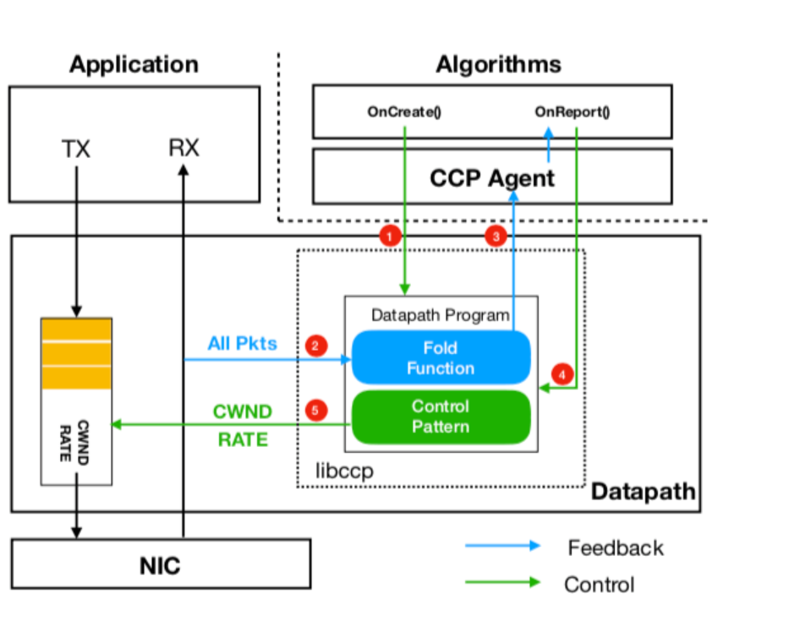

Slide 2
CCP中主要使用的是onCreate和onReport两个回调处理函数。在一个流建立的时候数据面会调用这个onCreate的函数。这个函数会初始化一个数据面的程序。这个数据面的函数会计算出一些关于每个数据包的一些信息，这些信息会汇报给CCP agent。在report的时候，CCP agent调用onReport函数，这个函数根据这个函数计算出新的发送窗口的大小 or 发送速率。CCP的数据面程序使用一个简单的领域特定语言写成，根据每一个ACK来计算一些统计信息(control actions)，一个简单的数据面程序

